Slide 1
Памятка по информационной безопасности

Slide 2
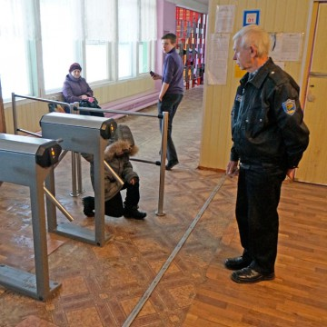
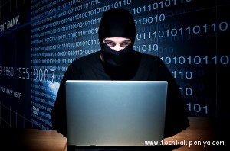
Что такое информационная безопасность?
Чем точно не является!!!

Slide 3
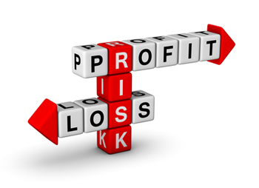
Что такое информационная безопасность?
Информационная безопасность – это деятельность, связанная с оценкой рисков и направленная на достижение целей компании (извлечение максимальной прибыли) путем ухода от возможных негативных последствий.

Slide 4
Как организуется информационная безопасность?
Информационная безопасность - процесс постоянный и цикличный, в котором задействованы все работники Ломбарда.
И качество процесса зависит от осведомленности работников в вопросах информационной безопасности и выполнения ими простейших правил.

Slide 5
Правило 1. «Придерживайтесь деловой этики!»
Обменивайтесь с коллегами и партнерами
только необходимой информацией.
Старайтесь вести деловые беседы только в рамках офисного помещения
Избегайте негативных высказываний в сторону Ломбарда, его руководителей
Старайтесь не афишировать в социальных сетях и на форумах свое место работы или максимально ограничивайте данную информацию для пользователей подобных ресурсов
Не сообщайте лицам (даже если они представляются сотрудниками гос. органов) по телефону никаких сведений конфиденциального характера (ВСЕГДА СОВЕТЙТЕСЬ С РУКОВОДИТЕЛЕМ)

Slide 6
Правило 2. «Держите стол незахламленным».
Не оставляйте документы на столе, убирайте их в шкаф или сейф

Slide 7
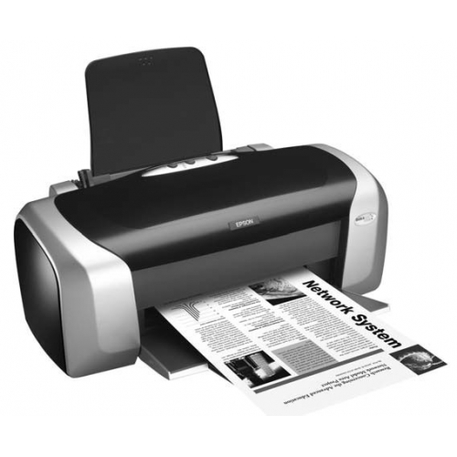
Правило 3. «Не печатайте излишне документы».
Старайтесь согласовывать документы в электронном виде перед тем как их нести на подпись
Не забывайте документы на принтере

Slide 8
Правило 4. «Используйте ресурсы Ломбарда только в рамках служебных обязанностей».

Slide 9
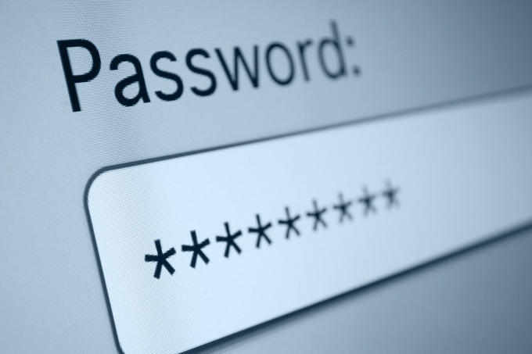
Правило 5. «Не передавайте свои пароли, даже коллегам».

Slide 10
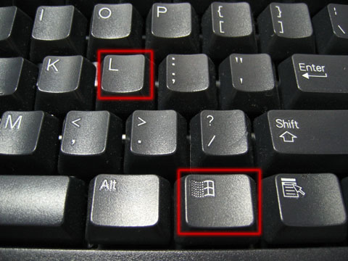
Правило 6. «Блокируйте рабочую станцию покидая рабочее место»

Slide 11
Правило 7. «Не устанавливайте на рабочем месте программы без согласования с ИТ\ИБ-подразделением и не используйте открытые источники для хранения конфиденциальных данных»

Slide 12
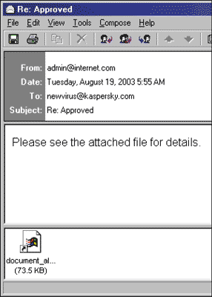
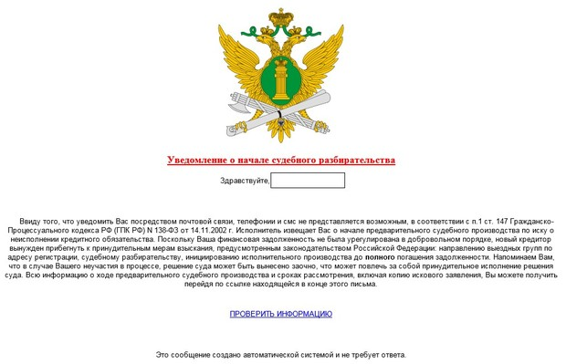
Правило 8. «Не открывайте писем от неизвестного отправителя и не извлекайте содержимое, если не уверены от кого отправлено письмо»

